Slide 1
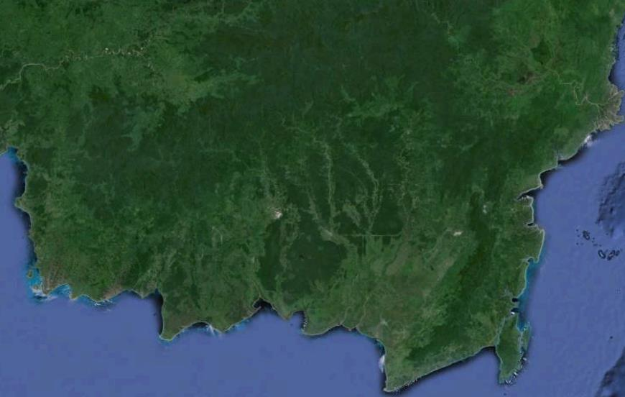
Prinsip-prinsip Dasar Perpetaan dalam Perencanaan Keruangan
Mata Kuliah Survey dan Pemetaan
Bahan Ajar Pertemuan Ke-2
Disiapkan oleh:
Akhmad Fais Fauzi
JURUSAN PERENCANAAN WILAYAH DAN KOTA | FAKULTAS TEKNIK | UNIVERSITAS ESA UNGGUL | 2018

Slide 2
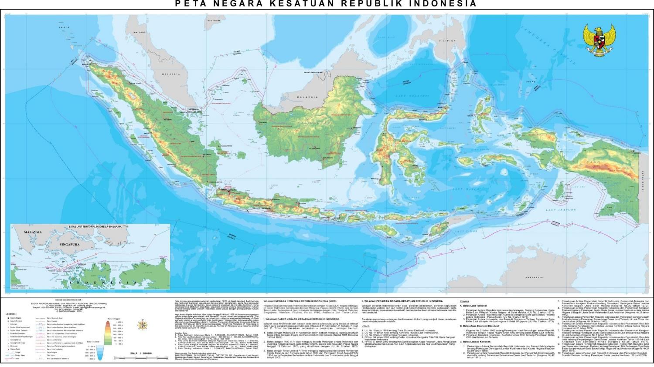
Outline
Pengertian Peta
Syarat Peta
Fungsi Peta
Tujuan Pembuatan Peta
Unsur-unsur Peta
Jenis-jenis Peta
Skala Peta
Sumber Peta
Software Pembuatan Peta

Slide 3
Sumber: www.big.go.id

Slide 4
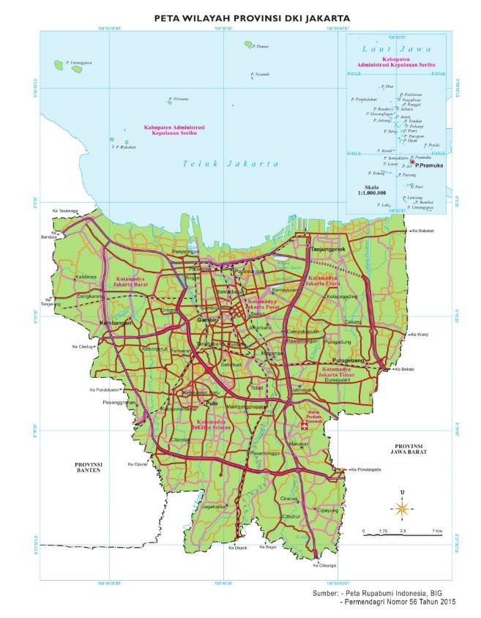
PENGERTIAN PETA
Menurut KBBI:
gambar atau lukisan pada kertas dan sebagainya yang menunjukkan letak tanah, laut, sungai, gunung, dan sebagainya;
representasi melalui gambar dari suatu daerah yang menyatakan sifat, seperti batas daerah, sifat permukaan;
denah
Peta adalah gambaran seluruh atau sebagian permukaan bumi pada bidang datar yang diperkecil dengan skala tertentu melalui suatu sistem proyeksi.
Sumber: www.big.go.id

Slide 5
SYARAT PETA
Conform, yaitu peta harus dibuat berdasarkan keadaan sebenarnya di wilayah asal atau di lapangan.
Equidistance, yaitu jarak dipeta jika dikalikan dengan skala yang telah ditentukan sesuai dengan jarak di lapangan.
Equivalent, yaitu daerah yang digambar dipeta setelah dihitung dengan skalanya, akan sama dengan keadaan yang ada di lapangan.

Slide 6
FUNGSI PETA
Secara umum:
menunjukkan posisi atau lokasi suatu wilayah di permukaan bumi.
menggambarkan bentuk dan persebaran berbagai gejala di permukaan bumi
menggambarkan tentang kondisi fisik, potensi dan permasalahan suatu daerah
memperlihatkan ukuran suatu objek/wilayah (luas, jarak, dst) di permukaan bumi
Bagi perencana:
Mendeskripsikan wilayah perencanaan
Mengidentifikasi potensi dan permasalahan wilayah secara spasial
Mengidentifikasi kecenderungan perkembangan wilayah
Menyusun Rencana Tata Ruang
Mengimplementasikan Rencana Tata Ruang
Monitoring dan Evaluasi Rencana dan Implementasi Tata Ruang

Slide 7
TUJUAN PEMBUATAN PETA
Setidaknya bagi seorang perencana merupakan:
Sumber informasi
Menyimpan informasi keruangan
Alat komunikasi informasi keruangan
Alat bantu untuk analisis sehingga mendapatkan suatu kesimpulan
Dasar pengambilan keputusan
Alat untuk menjelaskan rencana-rencana yang diajukan
Sebutkan tujuan pembuatan peta lainnya sebagai seorang perencana

Slide 8
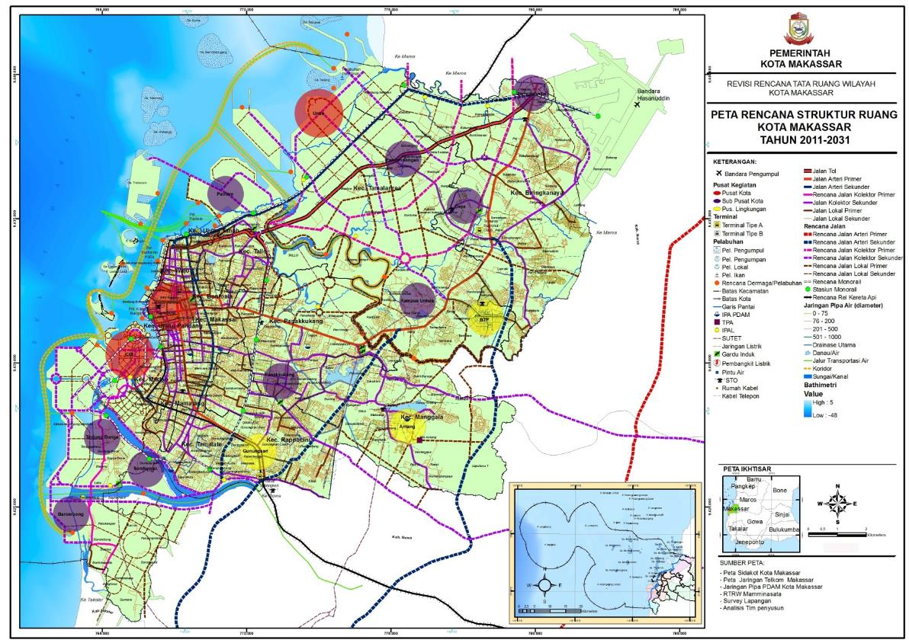
UNSUR-UNSUR PETA

Slide 9
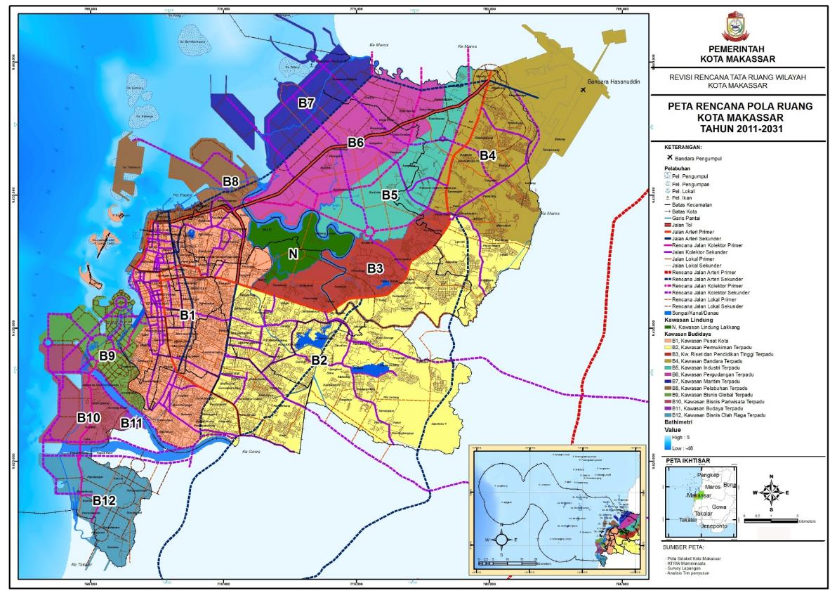
UNSUR-UNSUR PETA

Slide 10
UNSUR-UNSUR PETA
1. Judul Peta
Mencerminkan isi sekaligus tipe peta
2. Legenda
Keterangan dari simbol-simbol yang merupakan kunci untuk memahami peta
3. Orientasi/Penunjuk arah
Untuk mengetahui orientasi arah pada peta. Biasanya arah utara ditunjukkan oleh tanda panah ke arah atas peta
4. Skala
Perbandingan jarak pada peta dengan jarak yang sesungguhnya di lapangan. Ada 2 jenis skala:
Skala angka (skala numerik) misalnya 1:1000, 1:5000, 1:10000; dst
Skala garis (skala grafis) yang dibuat dalam bentuk garis horizontal
5. Simbol yang terdiri dari simbol titik, garis dan area
6. Warna
Tujuan penggunaan warna pada peta adalah untuk menunjukkan perbedaan keadaan wilayah, menunjukkan kualitas (perbedaan obyek) dan kuantitas (jumlah nilai tertentu) serta memberi nilai keindahan peta.
7. Tipe Huruf (Lettering)
Lettering berfungsi untuk mempertebal arti dari simbol-simbol yang ada. Macam penggunaan lettering:
Obyek Hipsografi ditulis dengan huruf tegak, contoh: Tamalanrea
Obyek Hidrografi ditulis dengan huruf miring, contoh: Selat Makassar

Slide 11
UNSUR-UNSUR PETA
8. Garis Astronomis
Terdiri dari garis lintang dan garis bujur yang digunakan untuk menunjukkan letak suatu tempat.
9. Inset
Inset adalah sebuah penjelasan daerah pada peta berupa peta kecil yang terdapat pada peta utama. Macam-macam inset antara lain:
Inset penunjuk lokasi, berfungsi menunjukkan letak daerah yang belum dikenali
Inset penjelas, berfungsi untuk memperbesar daerah yang dianggap penting
Inset penyambung, berfungsi untuk menyambung daerah yang terpotong di peta utama
10. Garis Tepi Peta
Garis tepi peta merupakan garis untuk membatasi ruang peta dan untuk meletakkan garis astronomis
11. Sumber Peta
Sumber peta adalah referensi dari mana data peta diperoleh.
12. Tahun Pembuatan
Tahun pembuatan peta berguna untuk mengetahui waktu peta itu dibuat. Tahun pembuatan peta penting untuk dicantumkan khususnya pada peta yang sifat datanya selalu mengalami perubahan.

Slide 12
JENIS-JENIS PETA
Dalam
perencanaan
tata ruang
Berdasarkan isinya:
Peta Umum (Peta Dunia/geografi, Peta Korografi dan Peta Topografi)
Peta Khusus
Berdasarkan skalanya:
Peta Kadaster/teknik
Peta Skala Besar
Peta Skala Sedang
Peta Skala Kecil
Dibagi menjadi:
Peta Dasar
Peta Tematik
Peta Rencana
Berdasarkan bentuk:
Peta datar/planimetri (2 dimensi)
Peta timbul/relief (3 dimensi)
Peta digital
Peta garis
Peta foto
Berdasarkan skalanya:
Peta Kadaster/teknik
Peta Skala Besar
Peta Skala Sedang
Peta Skala Kecil
Berdasarkan sumber datanya :
Peta Induk (Basic Map)
Peta Turunan (Basic Map)

Slide 13
JENIS-JENIS PETA
Peta Dasar
Peta Tematik
Peta Rencana
Peta Batas Administrasi
Peta Hidrografi (sungai, garis pantai, danau, dsb)
Peta Hipsografi (titik tinggi, kontur)
Peta Bangunan
Peta Jaringan Transportasi dan Utilitas (jaringan jalan, kereta api, jembatan dsb)
Peta penutup/penggunaan lahan
Toponim (nama-nama geografi spt nama pulau, selat, gunung, sungai, dsb
Peta Morfologi
Peta Geologi
Peta Jenis Tanah
Peta Sistem Lahan
Peta Kawasan Rawan Bencana
Peta Curah Hujan
Peta Kepadatan Penduduk
dst
Peta Struktur Ruang
Peta Pola Ruang
Peta Kawasan Strategis
Peta Rencana Jaringan

Slide 14
Gambar
SKALA PETA
Jika terdapat skala 1: X, maka satu unit jarak pada peta mewakili X unit jarak di lapangan.
Misalnya :
suatu skala 1:50.000 berarti bahwa 1 cm pada peta mewakili 50.000 cm atau 0,5 km di lapangan.
Berdasarkan gambar di samping
Maka Jarak Sebenarnya adalah
15 cm x 50.000 cm
= 750.000 cm
= 7,5 km
15 cm
B
A
Peta Skala 1:50.000

Slide 15
SKALA PETA
Sebenarnya tidak ada definisi atau batasan yang pasti (tepat) untuk skala besar atau skala kecil.
Peta yang satu mempunyai skala yang lebih besar dari yang lain jika jarak di lapangan (misal 1 km) disajikan oleh jarak yang lebih panjang pada peta tersebut daripada peta yang lain (yang disebut mempunyai skala lebih kecil).
Misal, sebuah peta berskala 3 cm untuk 1 km adalah lebih besar daripada peta berskala 1 cm untuk 1 km.

Slide 16
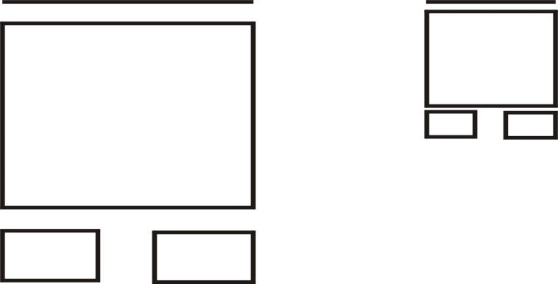
Pengaruh Terhadap Skala pada Peta
SKALA PETA
Penting memahami dampak perubahan skala dalam membaca peta, misalnya dari skala 1:50.000 berubah ke skala 1:100.000.
Jelas bahwa jarak antara dua titik akan menjadi setengahnya jika terjadi perubahan skala dari skala yang lebih besar ke skala yang lebih kecil tersebut.
1:100.000
1:50.000

Slide 17
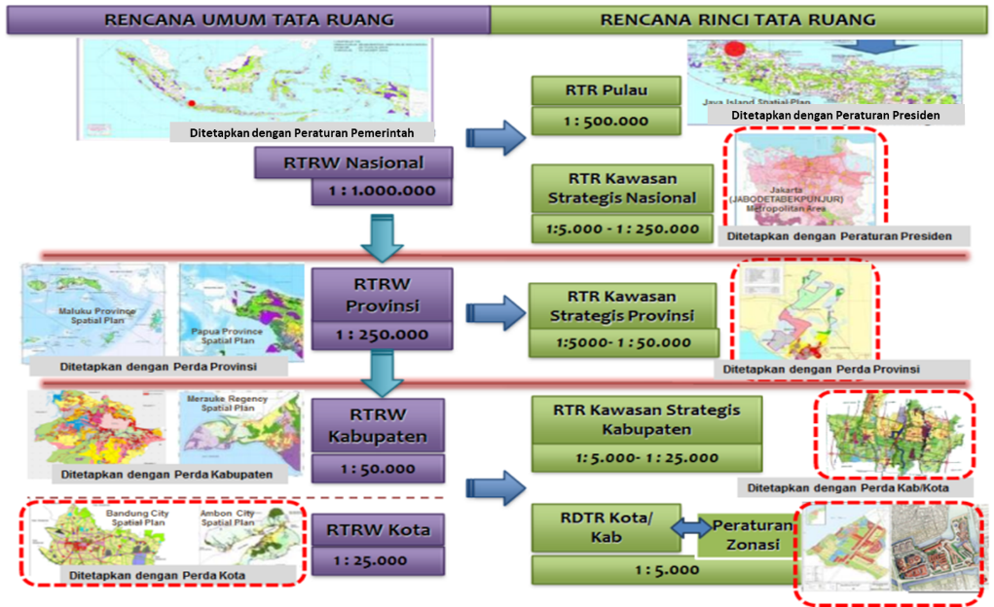

Slide 18
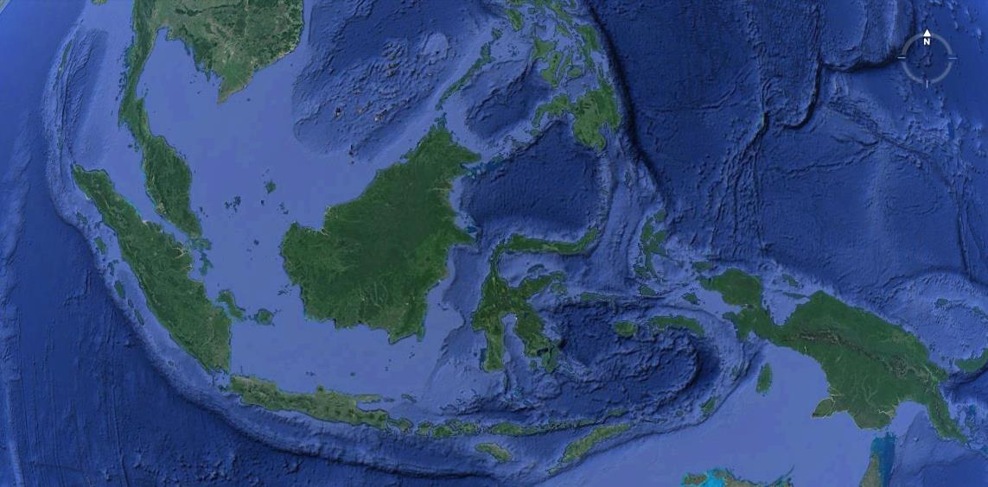
SKALA 1 : 40.000.000
2000
0
2000
4000 km

Slide 19
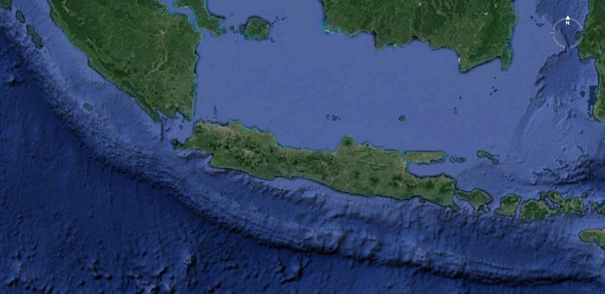
SKALA 1 : 10.000.000
500
0
500
1000 km

Slide 20
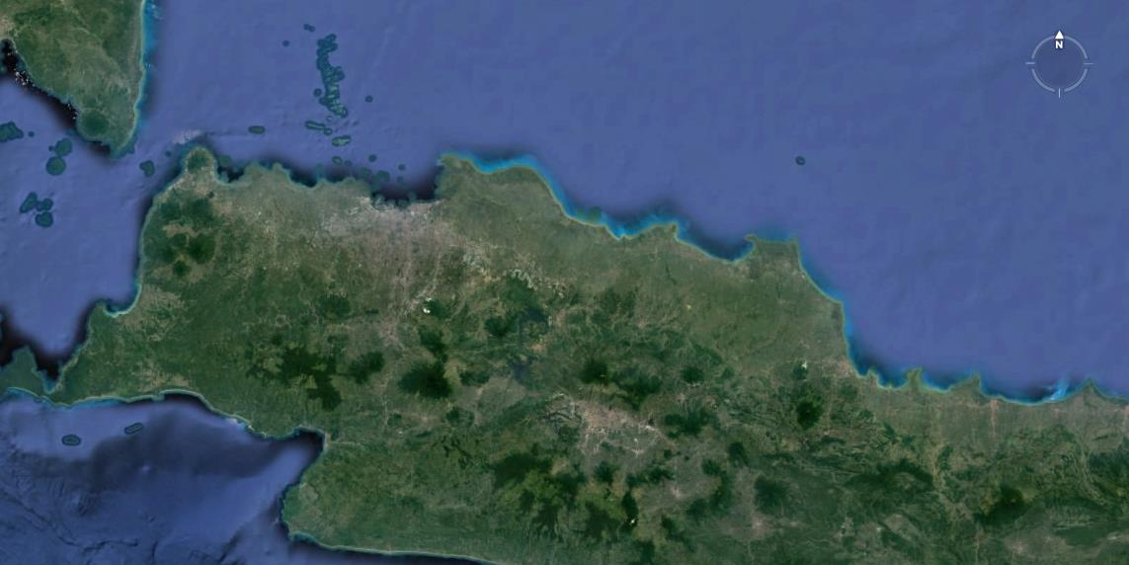
SKALA 1 : 2.000.000
100
0
100
200 km

Slide 21
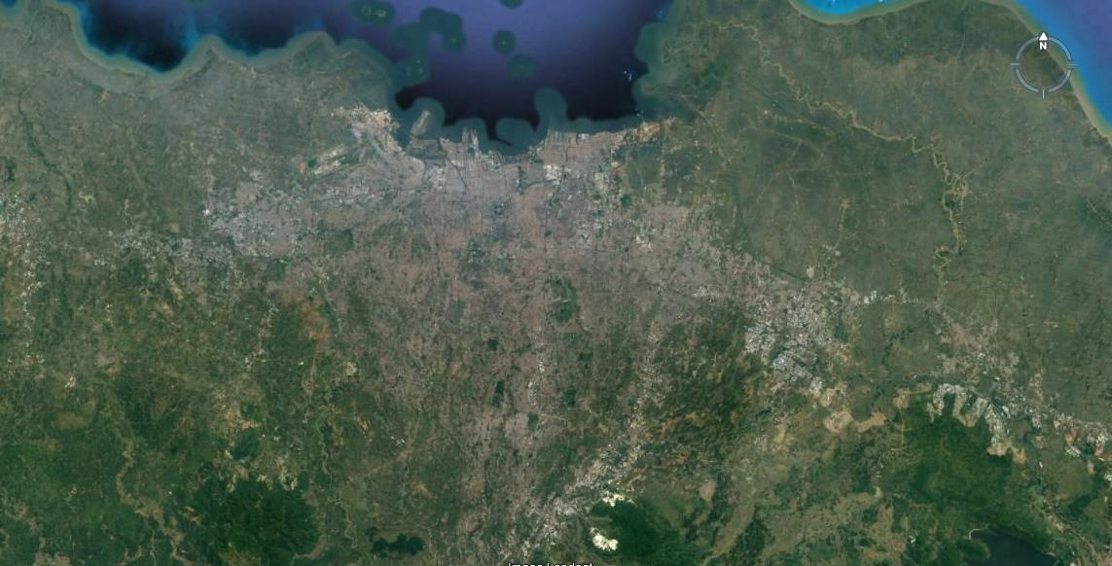
SKALA 1 : 500.000
25
0
50
100km

Slide 22
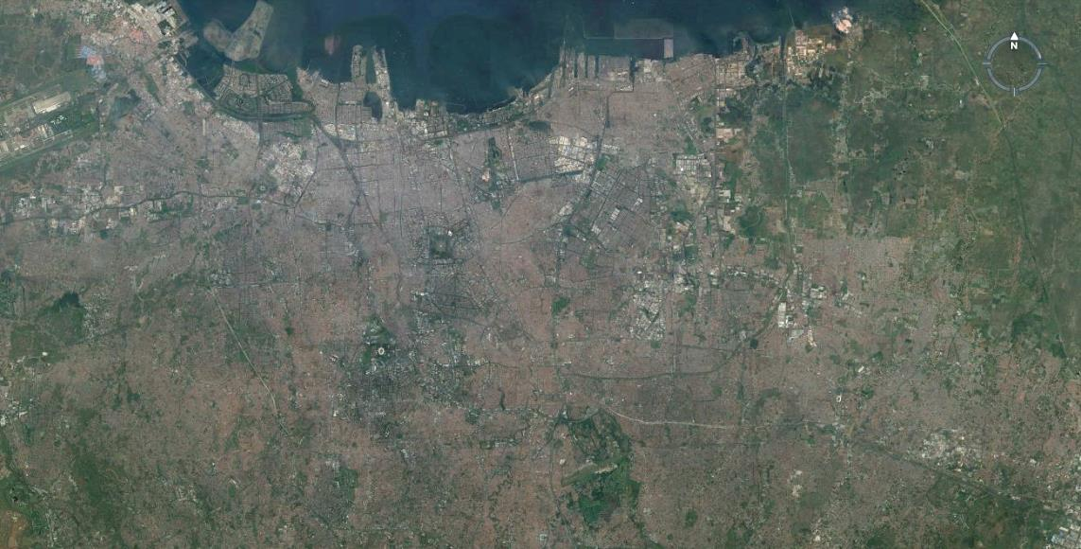
SKALA 1 : 200.000
10
0
10
20 km

Slide 23
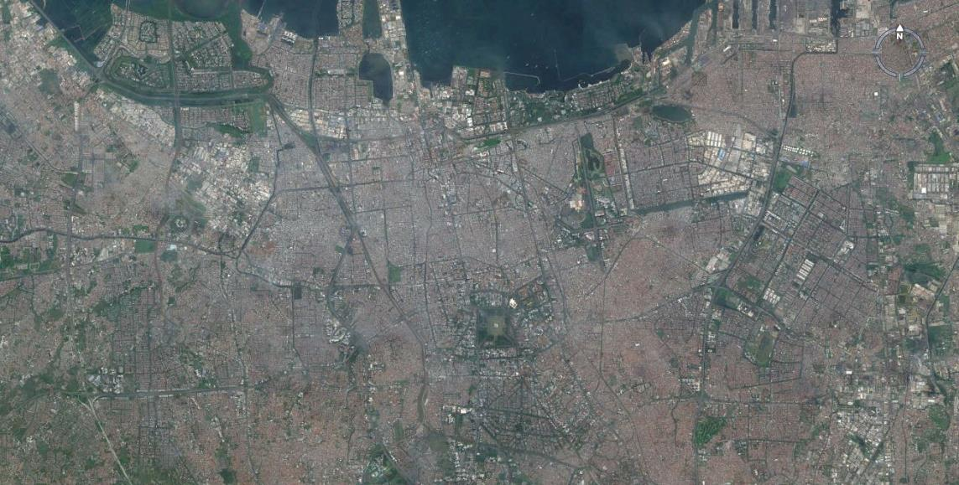
SKALA 1 : 100.000
5
0
5
10 km

Slide 24
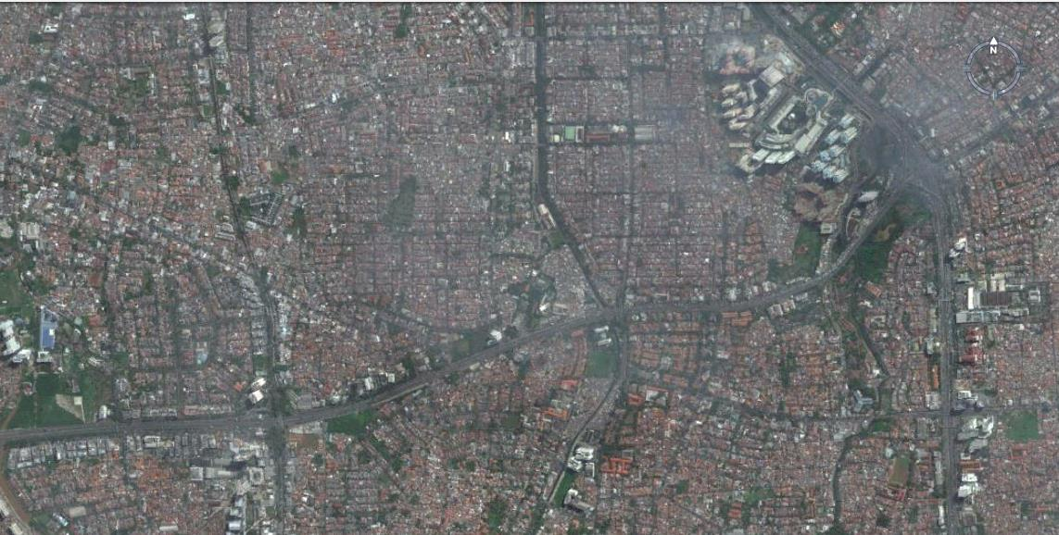
SKALA 1 : 20.000
1
0
1
2 km

Slide 25
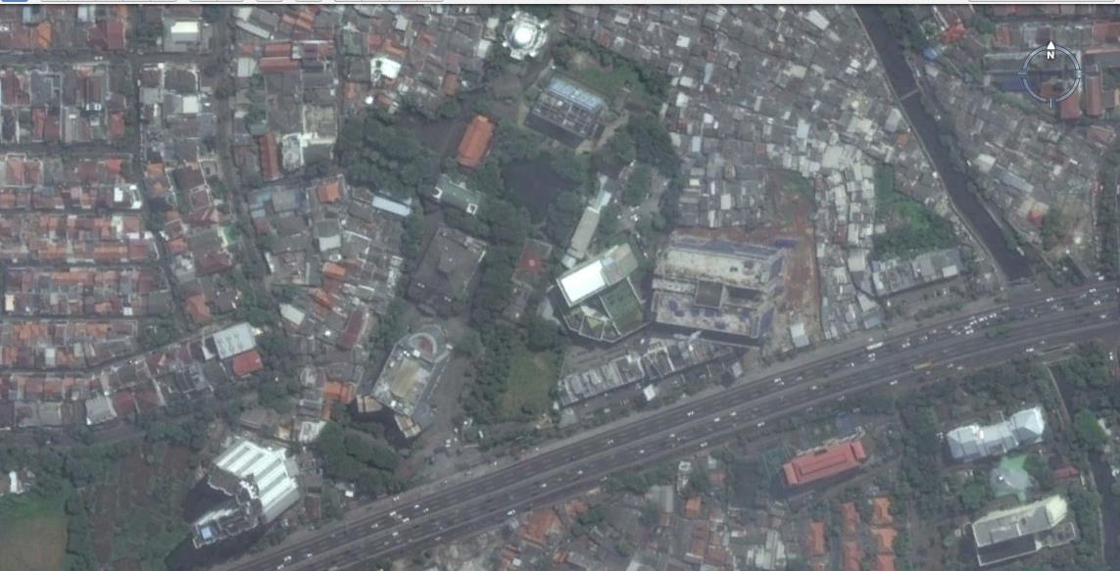
SKALA 1 : 3.000
150
0
150
300 meter

Slide 26
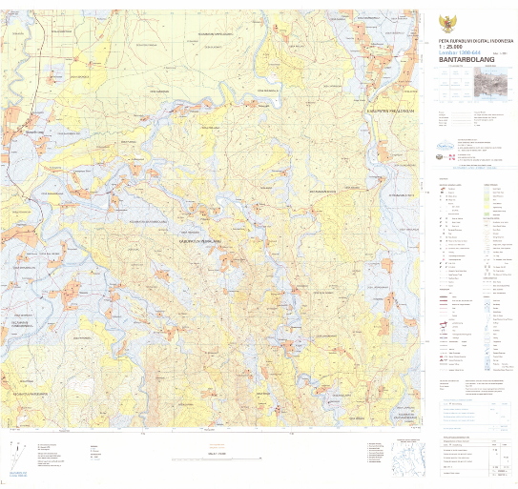
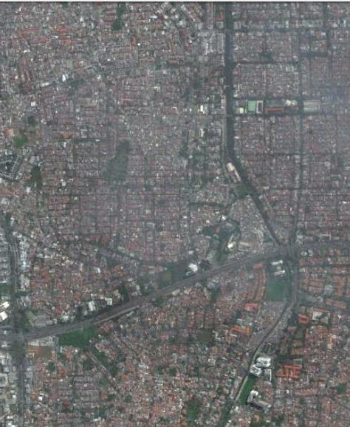
SUMBER PETA
Peta RBI (Rupa Bumi Indonesia)
Foto Udara/Citra Satelit
Dikeluarkan oleh Bakosurtanal yang sekarang menjadi Badan Informasi Geospasial
Dikeluarkan oleh LAPAN yang ditetapkan pemerintah sebagai satu2nya lembaga yang berwenang
http://www.big.go.id/
https://www.lapan.go.id/

Slide 27
SOFTWARE PETA
https://www.arcgis.com/index.html
https://qgis.org/en/site/

Slide 28
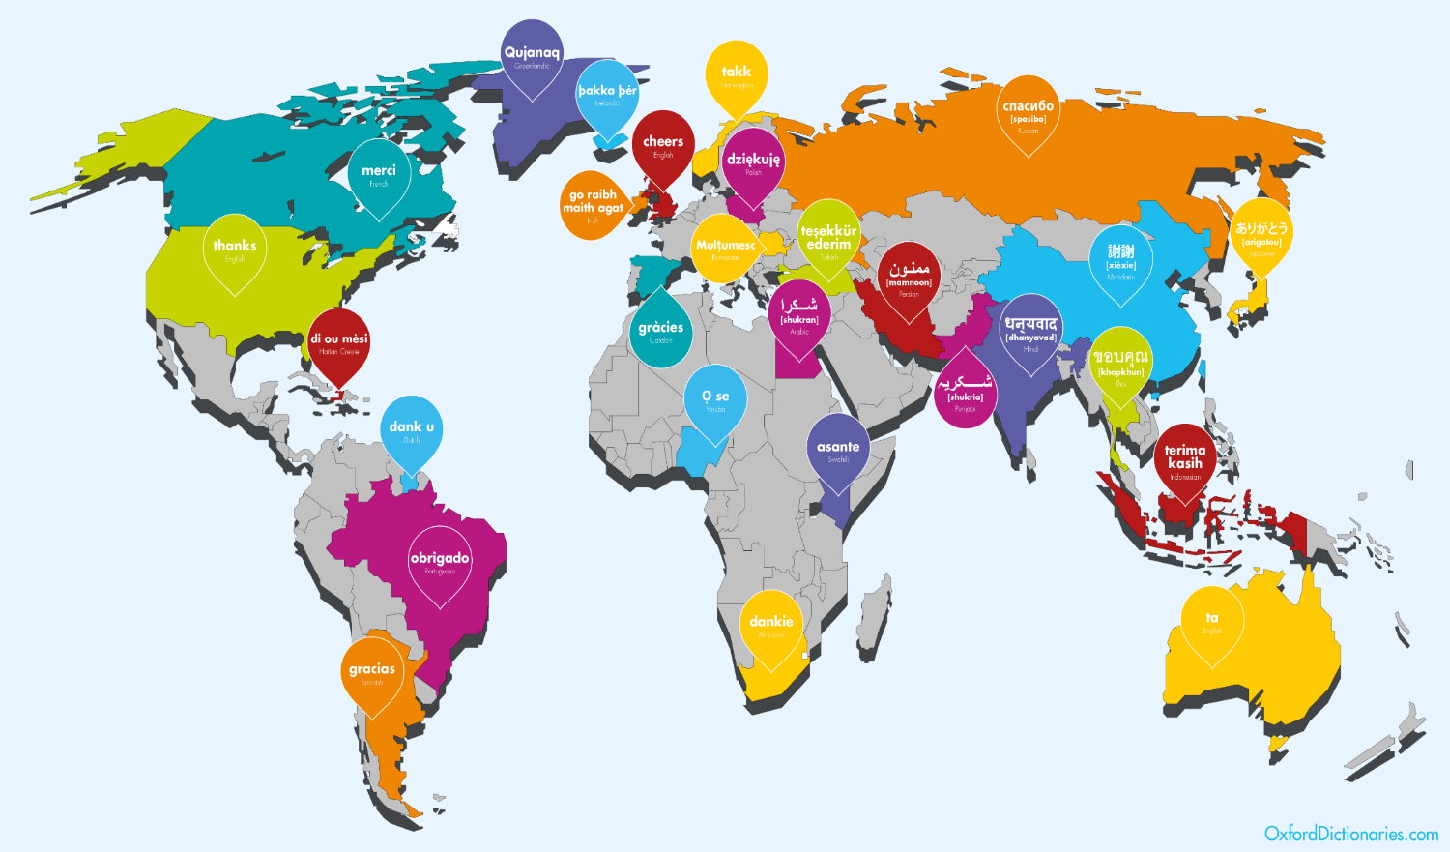
TERIMA KASIH

